Slide 1
Agerande vid brandhändelse och agerande vid utrymning
APT-stöd brandsäkerhet

Slide 2
Lag (2003:778) om skydd mot olyckor
UTRYM
AGERA
FÖREBYGG
Tre mycket viktiga förmågor
2 § Ägare eller nyttjanderättshavare till byggnader eller andra anläggningar skall i skälig omfattning hålla utrustning för släckning av brand och för livräddning vid brand eller annan olycka och i övrigt vidta de åtgärder som behövs för att förebygga brand och för att hindra eller begränsa skador till följd av brand.
Notes:
Tre mycket viktiga förmågor:
Lag om skydd mot olyckor kravställer tre mycket viktiga förmågor.

Slide 3
Förebygg
UTRYM
AGERA
FÖREBYGG
Grunden i regionens brandsäkerhetsarbete är den förebyggande och proaktiva förmågan.
Eliminera, minimera eller acceptera risken men var medveten om den.
Vi vill inte ha någon brandhändelse!

Slide 4
Agera
UTRYM
AGERA
FÖREBYGG
En brandhändelse i sig är ett misslyckande i det förebyggandet arbetet.
Vid en brandhändelse gäller det att agera snabbt för att lokalisera och stoppa den lilla händelsen innan den växer och blir stor.
Kom ihåg att alla bränder är små till en början.

Slide 5
Utrym
UTRYM
AGERA
FÖREBYGG
Om branden inte kan släckas eller om miljön bedöms som otrygg.
Vid en brand, där släckinsats genomförts men händelseutvecklingen är fortsatt negativ eller att miljön bedöms som otrygg, ska verksamheten omgående inleda utrymning till säker plats.

Slide 6
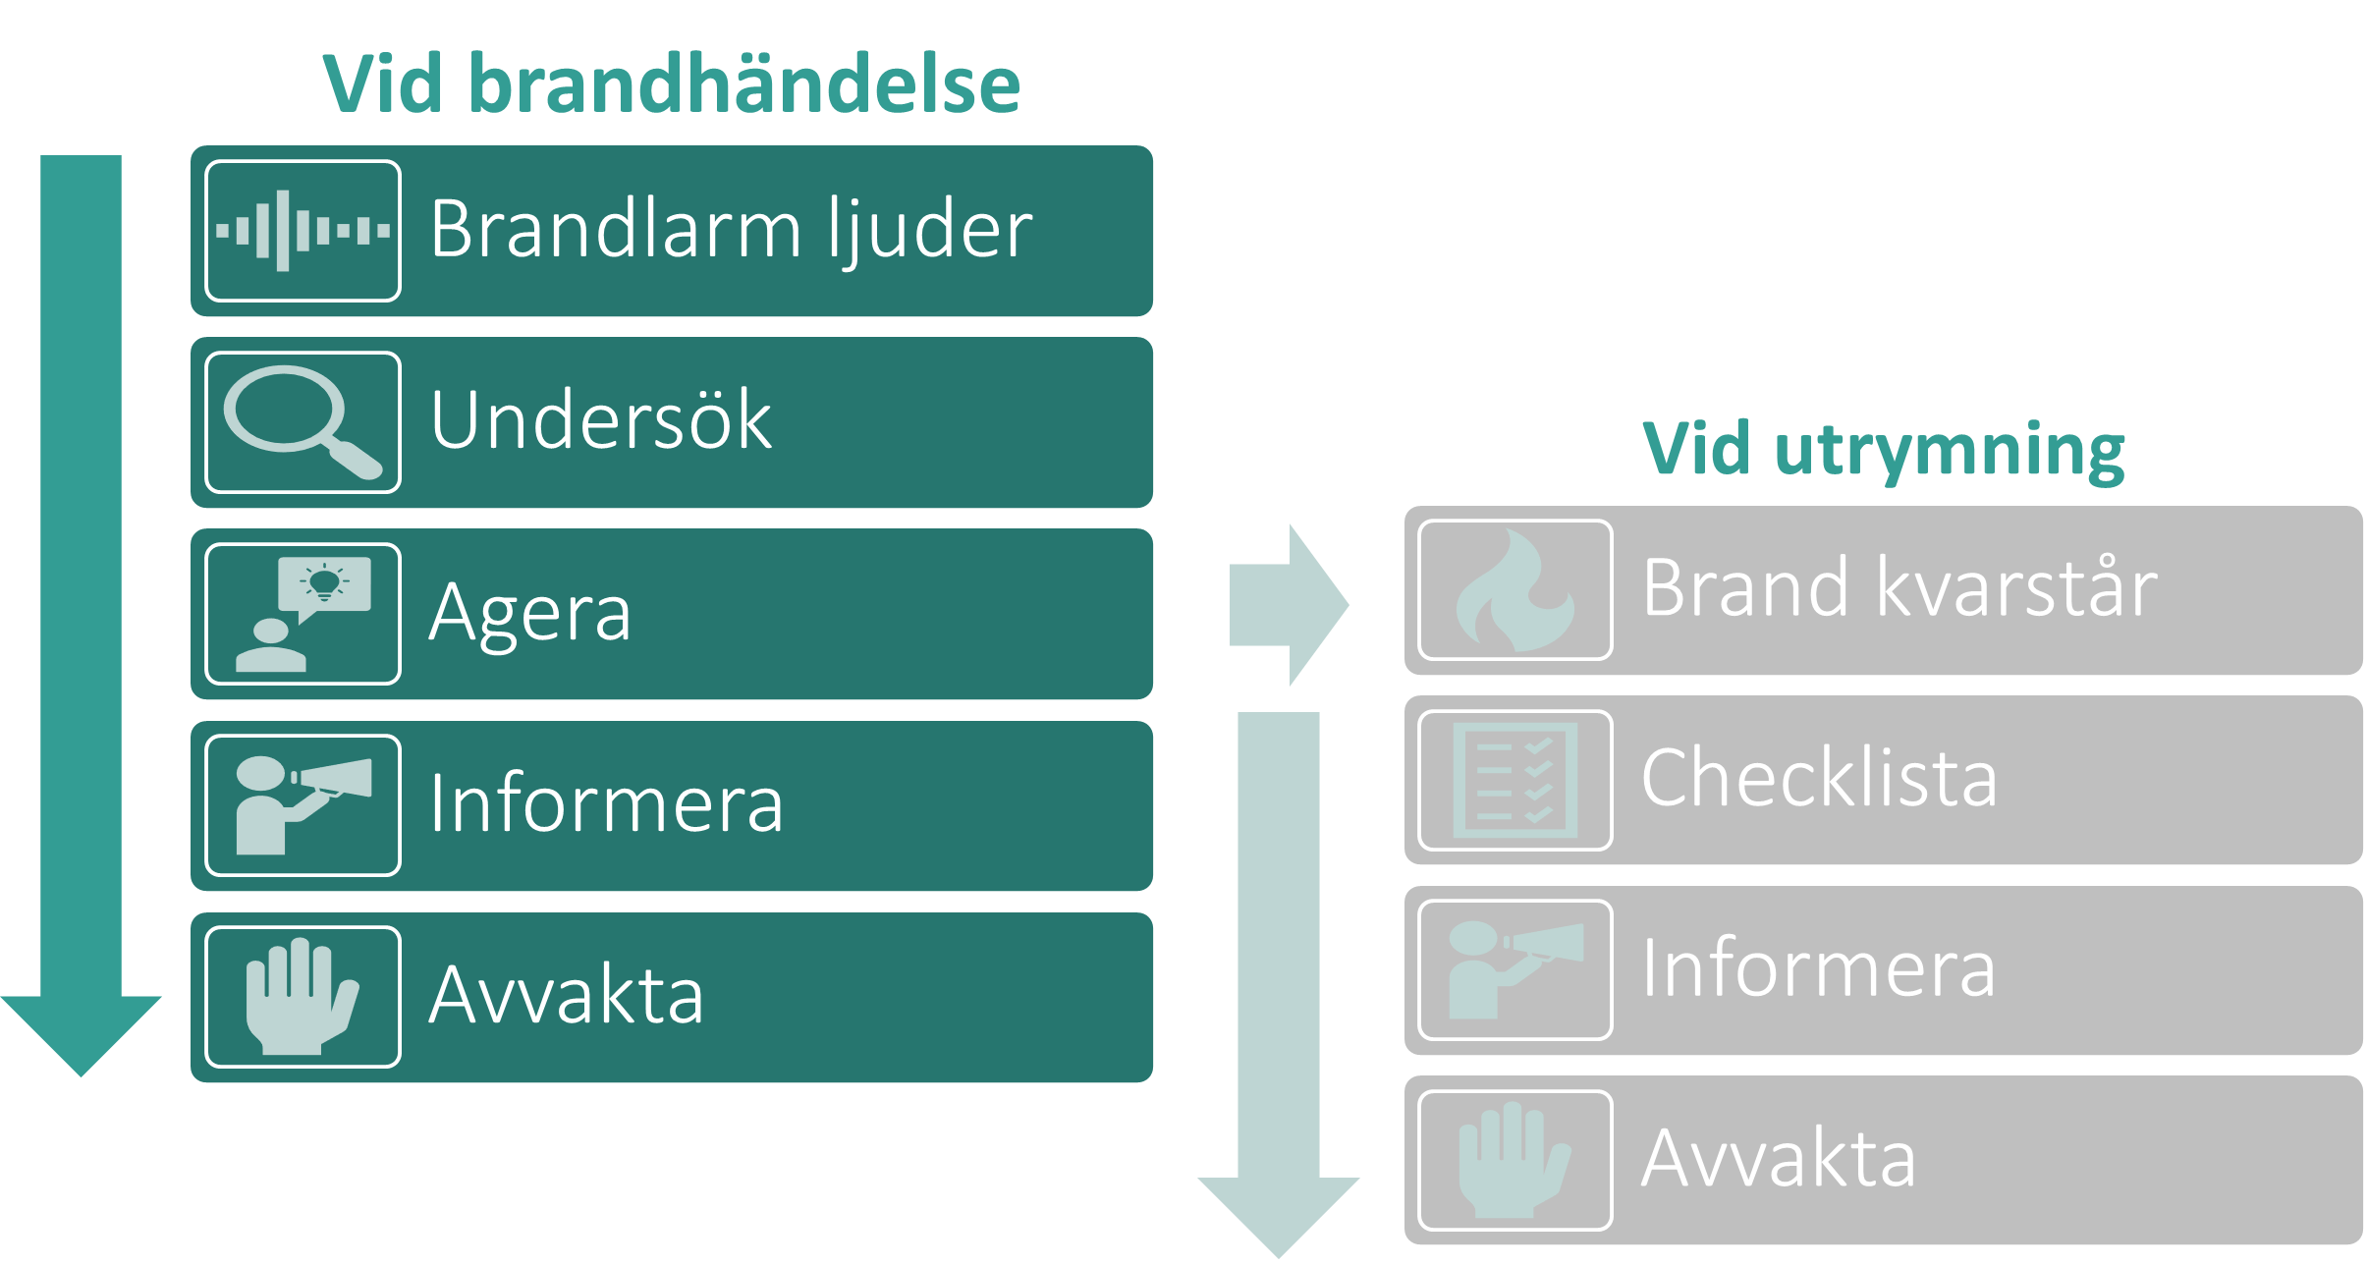
Vid brandhändelse
Hitta den lilla händelsen och stoppa den!
Grundkunskap vid brandhändelse:
Naturlig samlingspunkt/station brand
Undersök, leta efter orsak/brand
Släckutrustning och handhavande
Agera, samarbeta och släck

Slide 7
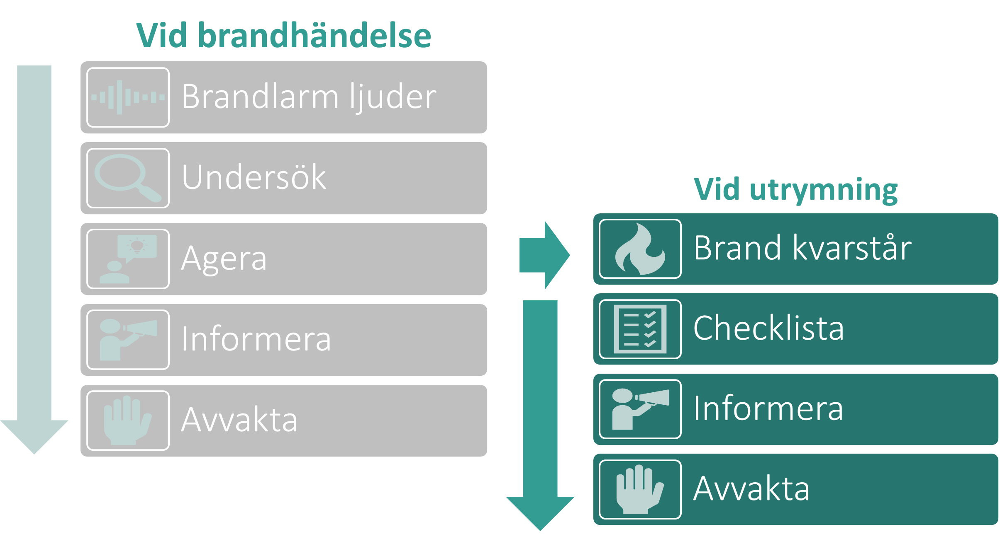
Vid utrymning
Brand går inte att släcka eller om miljön bedöms som otrygg.
Grundkunskap vid utrymning:
Utrymningsvägar
Samlingsplats/-er
Checklista utrymningsledare
Samarbeta lugnt och metodiskt

Slide 8
Uppgift
Läs igenom gällande instruktioner.
Direktlänkar till ledningssystemet:
Instruktion agerande vid brandhändelse (58638)
Instruktion agerande vid utrymning (58639)
Direktlänk till ledningssystemet:
Mall för checklista utrymningsledare, vårdverksamhet (58794)
Mall för checklista utrymningsledare, övrig verksamhet (58973)
Läs även igenom er lokalt anpassade checklista för utrymningsledare

Slide 9
Redovisning
Hur kan vi undersöka och lokalisera en brand på vår arbetsplats?
Direktlänk till utbildningen:
Brandsäkerhet - Grundläggande brandsäkerhetsutbildning, Kompetensplatsen​
Eller tryck direkt på ikonen nedan för att komma till respektive exempelfilm
Använd gärna online-utbildningen Grundläggande brandsäkerhet och kapitlet ”Agerande” för fortsatt diskussion och exempelfilmer.
Administrativ miljö agerande vid brand
Vårdmiljö
agerande vid brand
Administrativ miljö agerande vid utrymning
Vårdmiljö
agerande vid utrymning

Slide 10
Tack för uppmärksamheten!
Vid oklarheter eller behov av stöd inom brandsäkerhetsområdet
sakerhetsenheten@regionvastmanland.se

